Slide 1
«Анализ деятельности муниципального Ресурсного центра методического сопровождения и развития школьного спорта»
Августовская педагогическая конференция работников муниципальный образовательных организаций Артемовского городского округа «Воспитать человека: профессионально-ценностный компонент»
Секция «здоровый образ жизни»

Slide 2
Статья 28 Федерального закона от 04.12.2007 № 329-ФЗ «О физической культуре и спорте в Российской Федерации»
2. Организация физического воспитания и образования в образовательных организациях включает в себя:
1) проведение обязательных занятий физической культурой и спортом в пределах основных образовательных программ, а также дополнительных (факультативных) занятий физической культурой и спортом в пределах дополнительных общеобразовательных программ;
(2) создание условий, в том числе обеспечение спортивным инвентарем и оборудованием, для проведения комплексных мероприятий по физическому развитию и физической подготовке обучающихся;
3) формирование у обучающихся двигательных навыков, знаний о физической культуре с учетом индивидуальных способностей и состояния здоровья, создание условий для вовлечения обучающихся в занятия физической культурой и спортом;
4) осуществление физкультурных мероприятий во время учебных и внеучебных занятий;
5) проведение медицинского контроля за организацией физического воспитания
;6) формирование ответственного отношения родителей (лиц, их заменяющих) к здоровью детей и их физическому воспитанию;
7) проведение ежегодного мониторинга физической подготовленности и физического развития обучающихся;
8) содействие организации и проведению спортивных мероприятий с участием обучающихся;
9) содействие развитию и популяризации школьного спорта и студенческого спорта;
10) участие обучающихся в международных спортивных мероприятиях, в том числе во Всемирных универсиадах и официальных спортивных соревнованиях.

Slide 3
Статьей 27 Федерального закона от 29.12.2012 № 273-ФЗ «Об образовании в Российской Федерации»
2. Образовательная организация может иметь в своей структуре различные структурные подразделения, обеспечивающие осуществление образовательной деятельности с учетом уровня, вида и направленности реализуемых образовательных программ, формы обучения и режима пребывания обучающихся (филиалы, представительства, отделения, факультеты, институты, центры, кафедры, подготовительные отделения и курсы, научно-исследовательские, методические и учебно-методические подразделения, лаборатории, конструкторские бюро, учебно-производственные комплексы, учебные и учебно-производственные мастерские, клиники, учебно-опытные хозяйства, учебные полигоны, учебные базы практики, учебно-демонстрационные центры, учебные театры, выставочные залы, учебные цирковые манежи, учебные танцевальные и оперные студии, учебные концертные залы, художественно-творческие мастерские, библиотеки, музеи, спортивные клубы, студенческие спортивные клубы, школьные спортивные клубы, общежития, интернаты, психологические и социально-педагогические службы, обеспечивающие социальную адаптацию и реабилитацию нуждающихся в ней обучающихся, и иные предусмотренные локальными нормативными актами образовательной организации структурные подразделения).

Slide 5
Муниципальный ресурсный центр методического сопровождения и развития школьного спорта при МАОУ ДО «СШ» №25

Slide 6
ДЕЯТЕЛЬНОСТЬ шск
Организации и проведения спортивно-массовой и физкультурно-оздоровительной работы в общеобразовательных организациях во внеурочное время.
по программам внеурочной деятельности
1098 человек
по программам дополнительного образования
1143 человека

Slide 7
Развитие Школьных спортивных клубов в АРТЕМОВСКОМ ГОРОДСКОМ ОКРУГе
на 01.09.2023г. – ШСК созданы на базе 100% Муниципальных общеобразовательных организаций Артемовского городского округа;
ШСК, созданные в качестве структурного подразделения – 18 клубов;
Охват обучающихся – 2241 человек, увеличение на 882 человека в сравнении с предыдущим 2022-2023 учебным годом;
Учет обучающихся: заявления о зачислении в ШСК, приказ руководителя МОО о зачислении в ШСК, журналы учета;
Зачисление в ШСК - на основании заявления издается приказ руководителя МОО АГО
Виды спорта, развиваемые в ШСК: баскетбол, волейбол, пионербол, футбол, самбо, шашки, шахматы, лыжные гонки, флорбол, бокс, настольный теннис, спортивный туризм, а так же ГТО, ОФП, спортивные и подвижные игры.

Slide 8
Мониторинг раздела ШСК в на официальном сайте МОО
На начало 2023-2024 учебного года:
- приказ о создании школьного спортивного клуба и назначении руководителя представлен у всех МОО.
- внесение изменений в приказ (при смене руководителя клуба) отсутствует у МБОУ «СОШ №2», МАОУ СОШ №56.
- свидетельство о внесении школьного спортивного клуба во Всероссийский реестр школьных спортивных клубов – отсутствует у МБОУ «СОШ №3», МБОУ «СОШ №19»;
- информация о составе клуба и его руководителе – представлена в 100% МОО;
- календарный план работы на 2023-2024 учебный год, включая календарный план спортивно-массовой, физкультурно-оздоровительной, секционной и досуговой работы на учебный год; план спортивно-массовых, физкультурно-спортивных и социально-значимых мероприятий на учебный год представлено у 100 % МОО, за исключением МБОУ «СОШ №6»;
- актуальное расписание спортивных работы секций на 2023-2024 учебный год – представлено у 100 % МОО, за исключением МБОУ «СОШ №6»;
отчеты о деятельности ШСК за предыдущий 2022-2023 учебный год – отсутствует у МБОУ «СОШ №6», МБОУ «СОШ №17», МБОУ «СОШ №19»;
- Результаты и итоги участия ШСК МОО в соревнованиях, информация о проведении мероприятий по плану работы ШСК - новостная лента обновляется у 100% МОО, в разделе ШСК так же имеется ссылка на госпаблик МОО.
На конец 2023-2024 учебного года
- приказ о создании школьного спортивного клуба и назначении руководителя представлен у всех МОО.
- внесение изменений в приказ (при смене руководителя клуба) представлен у всех МОО, у кого были внесены изменения.
- свидетельство о внесении школьного спортивного клуба во Всероссийский реестр школьных спортивных клубов представлен у 100% МОО»;
- информация о составе клуба и его руководителе – представлена в 100% МОО;
- календарный план работы на 2023-2024 учебный год, включая календарный план спортивно-массовой, физкультурно-оздоровительной, секционной и досуговой работы на учебный год; план спортивно-массовых, физкультурно-спортивных и социально-значимых мероприятий на учебный год представлено у 100 % МОО;
- актуальное расписание спортивных работы секций на 2023-2024 учебный год – представлено у 100 % МОО;
- отчеты о деятельности ШСК за предыдущий 2022-2023 учебный год – представлено у 100 % МОО;
- Результаты и итоги участия ШСК МОО в соревнованиях, информация о проведении мероприятий по плану работы ШСК - новостная лента обновляется у 100% МОО, в разделе ШСК так же имеется ссылка на госпаблик МОО.

Slide 9
Мониторинг наличия стенда ШСК в МОО и размещенной на нем информации
На начало 2023-2024 учебного года
На стендах ШСК в образовательных организациях представлены:
- название ШСК – 100% МОО;
- девиз ШСК – 100% МОО;
- эмблемы ШСК – 100% МОО;
- положение о ШСК – отсутствовало на момент выезда МБОУ «СОШ №3»;
- приказ об открытии ШСК – отсутствовал на момент выезда МАОУ «СОШ№12»;
- список членов ШСК – 100% МОО;
- расписание занятий кружков и секций на учебный год, с указанием ФИО руководителей секций – 100% МОО
- план работы клуба на учебный год - отсутствовал на момент выезда МАОУ «Лицей №21», МАОУ «СОШ№12»;
- календарный план спортивных, физкультурно-массовых и др. мероприятий клуба -отсутствовал на момент выезда МАОУ «Лицей №21», МАОУ «СОШ№12», МАОУ «СОШ №1»;
- достижения членов клуба – представлены в виде фото, грамот в 100% МОО;
- анонсы мероприятий – не представлены;
- ссылки на необходимые информационные ресурсы (например, сайт (раздел на сайте МОО) ШСК, портал ГТО и т.д.) – не представлены;
- алгоритм действий для участия в спортивно-массовых мероприятиях – не представлены;
- контакты - не представлены.
На конец 2023-2024 учебного года
-. На стендах ШСК в образовательных организациях представлены:
- название ШСК – 100% МОО;
- девиз ШСК – 100% МОО;
- эмблемы ШСК – 100% МОО;
- положение о ШСК – 100% МОО;;
- приказ об открытии ШСК – 100% МОО;
- список членов ШСК – 100% МОО;
- расписание занятий кружков и секций на учебный год, с указанием ФИО руководителей секций – 100% МОО
- план работы клуба на учебный год - 100% МОО;
- календарный план спортивных, физкультурно-массовых и др. мероприятий клуба - 100% МОО;
- достижения членов клуба – представлены в виде фото, грамот в 100% МОО;
- анонсы мероприятий – представлены в виде планов в 100% МОО;
- ссылки на необходимые информационные ресурсы (например, сайт (раздел на сайте МОО) ШСК, портал ГТО и т.д.) – не представлены – рекомендовано разместить на стенде QR – код на раздел ШСК на сайте, для получения более полной информации;
- алгоритм действий для участия в спортивно-массовых мероприятиях – не представлены;
- контакты - не представлены.

Slide 10
Направления деятельности ШСК аго за 2023-2024 учебный год
проведение спортивно-массовых мероприятий в рамках календарного плана на учебный год;
внутренний брейдинг ШСК (стенд, флаг, наградная атрибутика с логотипом ШСК, специализированная форма, социальные сети);
образовательно-просветительские мероприятия для сотрудников, активистов и спортсменов - беседы о профилактике травматизма, здоровом образе жизни, антидопинге, судейские семинары для педагогов;
взаимодействие с социальными партнерами (федерации по видам спорта, учреждения спорта и образования, клубы по месту жительства и поселковые клубы досуга;
популяризация деятельности клуба на информационных ресурсах МОО (сайт, госпаблики);
Повышение квалификации и руководителей сотрудников ШСК (КПК, семинары, вебинары);
Обобщение опыта работы по развитию ШСК (ММО учителей ФК, научно-практические конференции, вебинары)
участие в мероприятиях для ШСК.

Slide 11
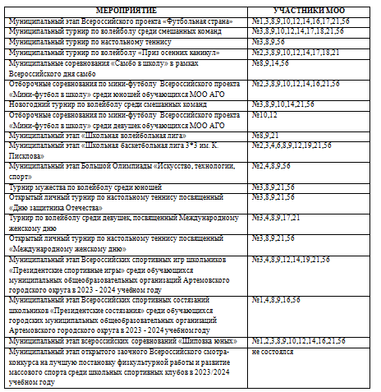

Slide 12
Направления деятельности ресурсного центра на 2024-2025 учебный год:
методическое сопровождение развития школьного спорта, в том числе деятельности школьных спортивных клубов;
разработка методической и иной документации в области развития школьного спорта, в том числе деятельности школьных спортивных клубов (регламенты, положения по организации и проведению всероссийских конкурсов, акций для различных типов образовательных организаций, обучающихся всех уровней образования) методическое и экспертное сопровождение;
осуществление методической и консультативной помощи по вопросам, отнесенным к направлениям деятельности ШСК:
подготовка рекомендации по проведению различных мероприятий (фестивалей, конкурсов, смотров).
участие в обобщении практики применения законодательства Российской Федерации, касающейся школьного спорта.
изучение и трансляция передового отечественного и зарубежного педагогического опыта работы в области развития школьного спорта в Российской Федерации, в том числе деятельности школьных спортивных клубов.
составление справочно-аналитических материалов по итогам работы ШСК.
формирование содержания мониторингов в области развития школьного спорта, в том числе деятельности школьных спортивных клубов;
проведение образовательно-просветительских мероприятий для обучающихся и сотрудников ШСК: различные мастер-классы от тренеров и прославленных спортсменов школы, обучающие практико-ориентированные семинары, товарищеские встречи и т.д.

Slide 13
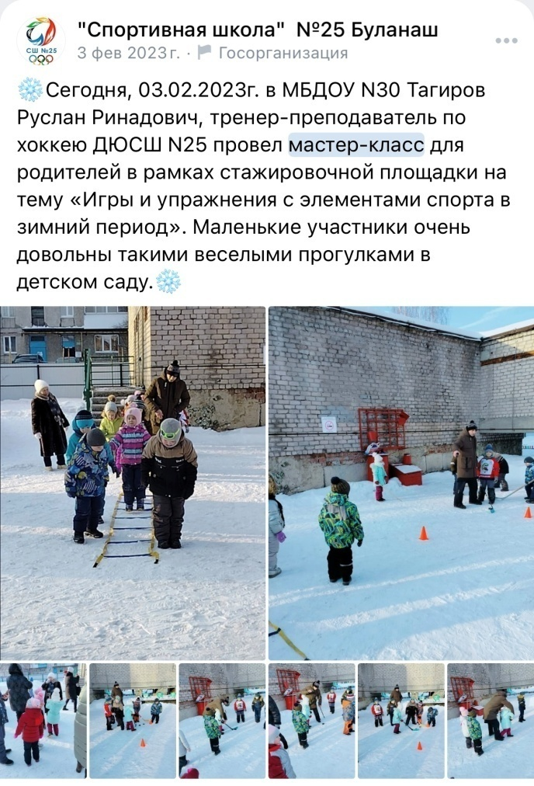
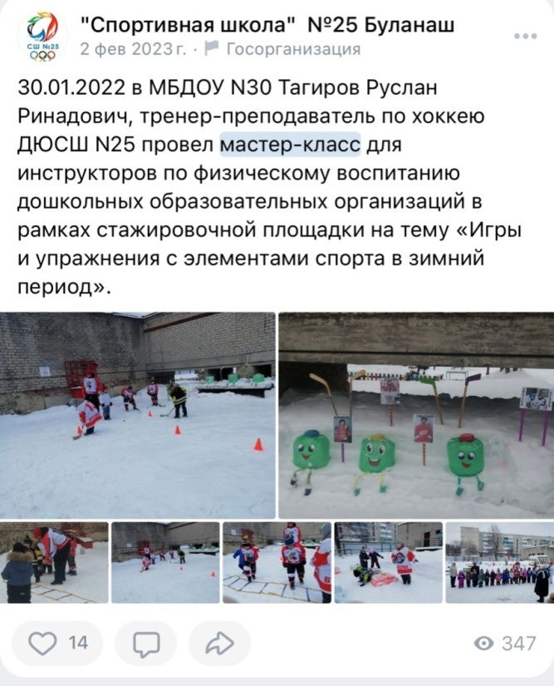
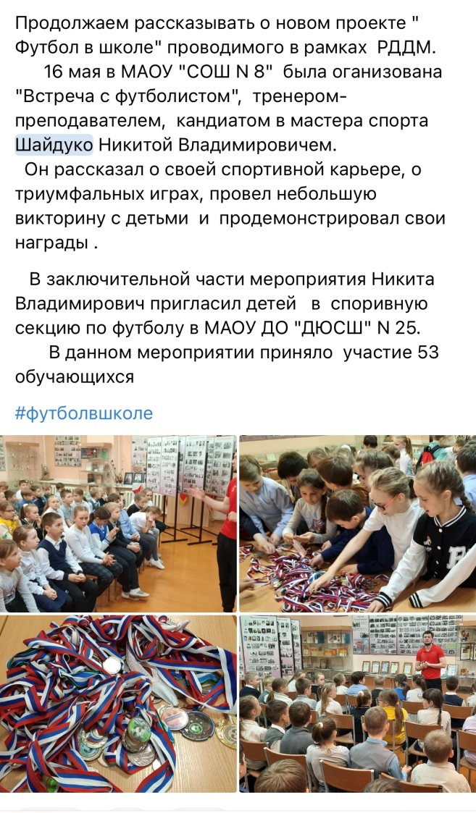
Опыт взаимодействия с МОО АГО

Slide 14
Спасибо за внимание!

